Slide 1
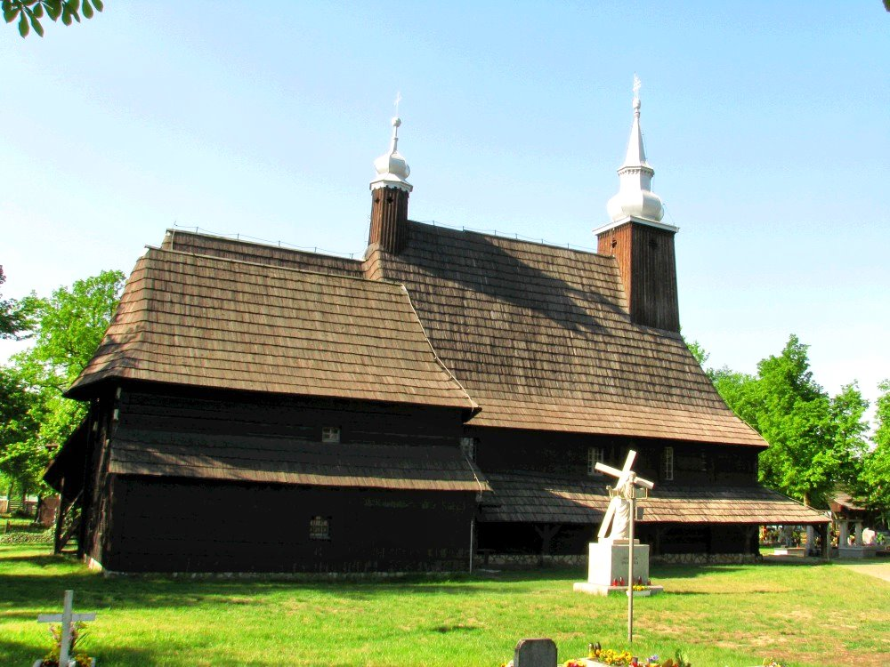
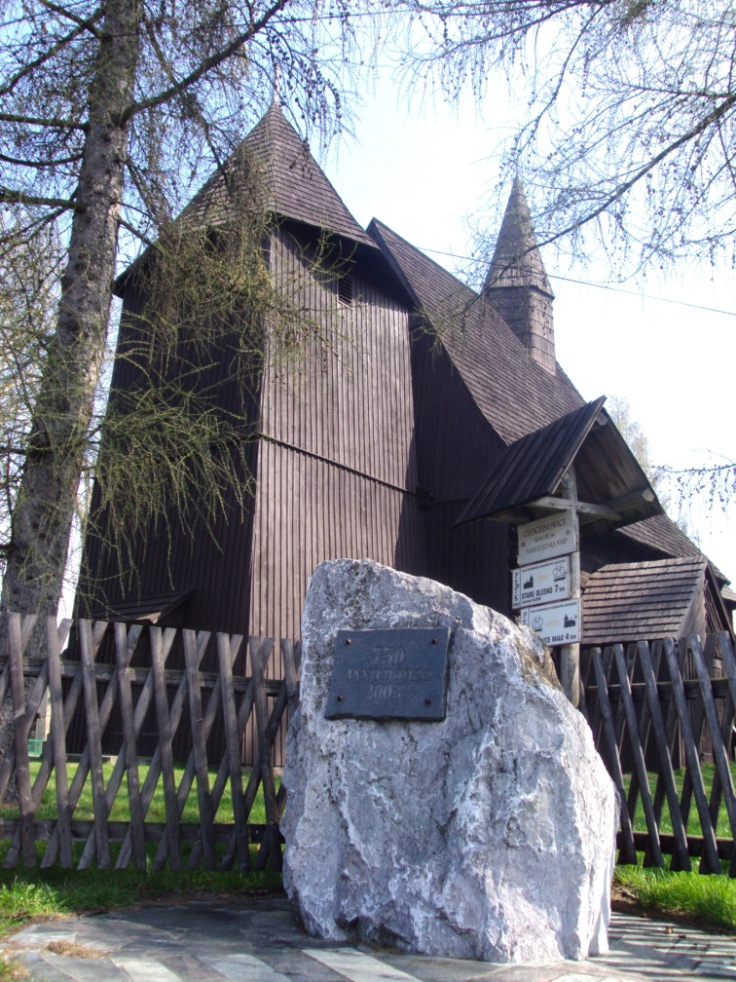
… Szlakiem …
… Drewnianych…
… Kościołów…
Projekty 3D

Slide 2
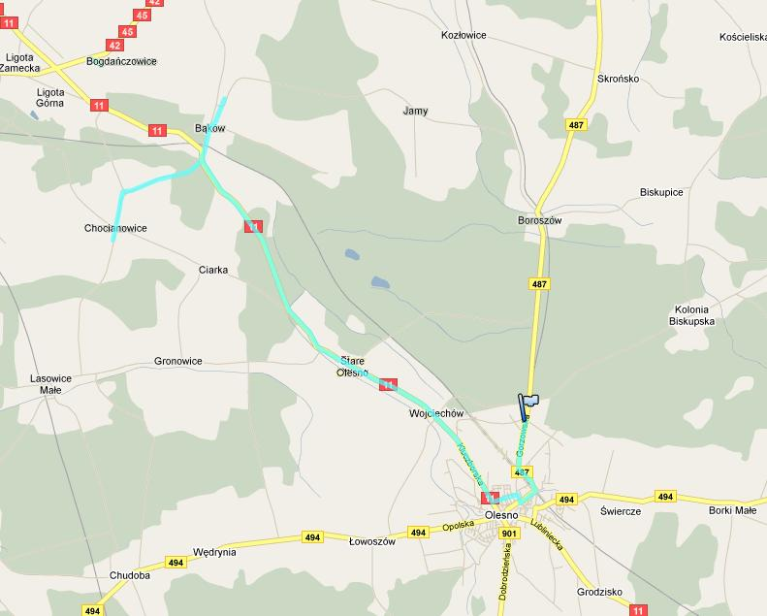
Trasa Pierwsza …
Kościół
Wniebowzięcia Najświętszej Maryi Panny w Bąkowie
Kościół Narodzenia Najświętszej Maryi Panny w Chocianowicach
Kościół Świętej Anny w Oleśnie
Kościół Świętej Marii Magdaleny w Starym Oleśnie
Trasa Druga

Slide 3
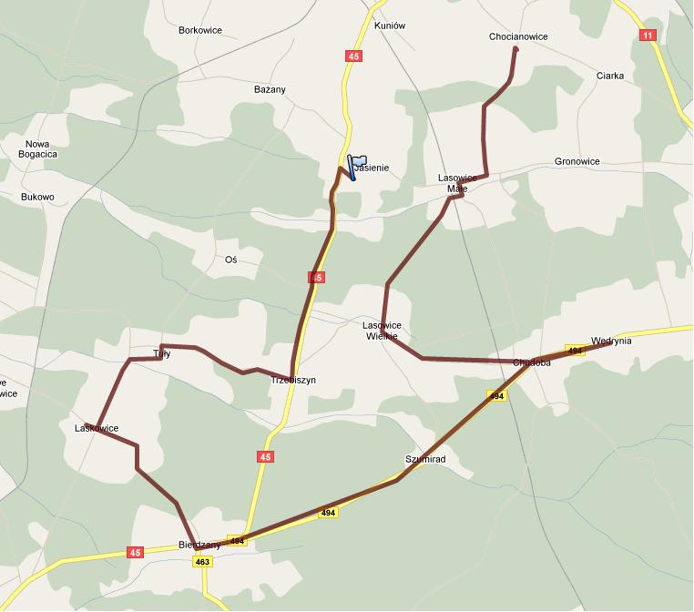
Trasa Druga …
Kościół
Wniebowzięcia Najświętszej
Maryi Panny
w Lasowicach Małych
Kościół
Wszystkich Świętych
w Lasowicach Wielkich
Kościół Jana Chrzciciela w Wędryni
Kościół Niepokalanego
Serca Maryi w Laskowicach
Trasa Pierwsza

Slide 4
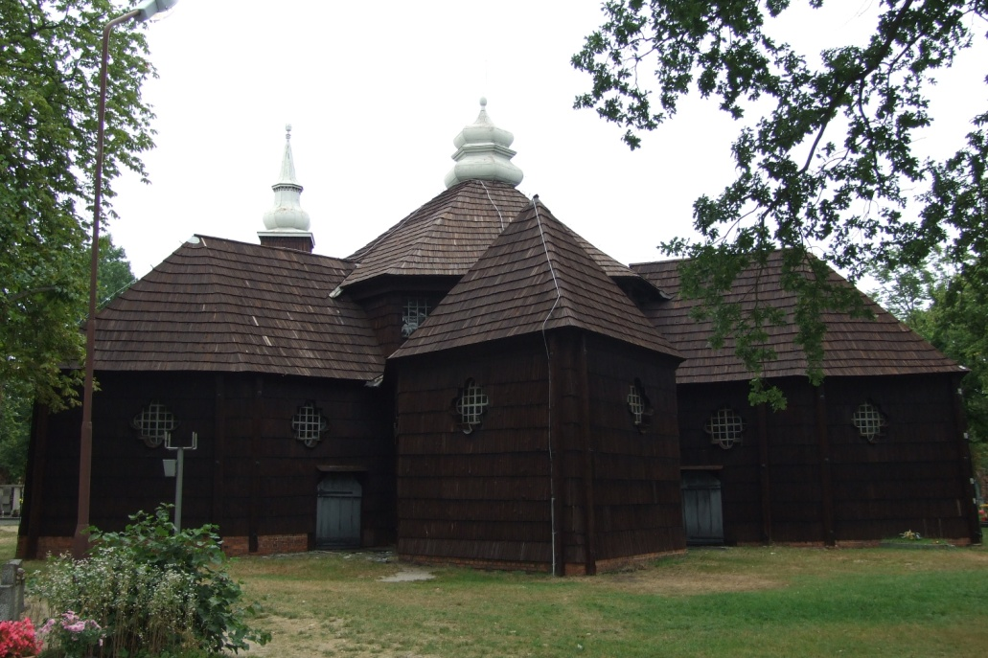
Kościół
Świętej Anny
w Oleśnie
Kościół 3D

Slide 5
Powrót do Trasy Pierwszej…

Slide 6
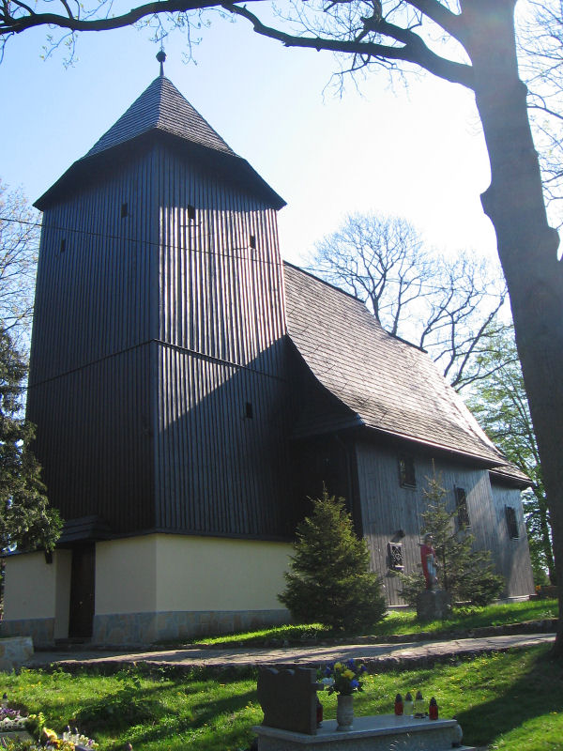
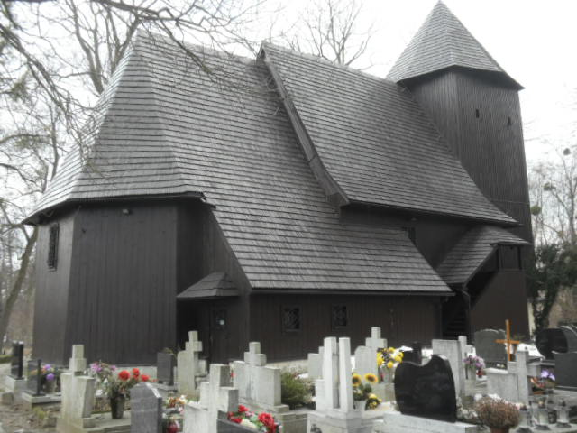
Kościół
Wniebowzięcia Najświętszej Maryi Panny
w Bąkowie
Projekt 3D

Slide 7
Powrót do Trasy Pierwszej…

Slide 8
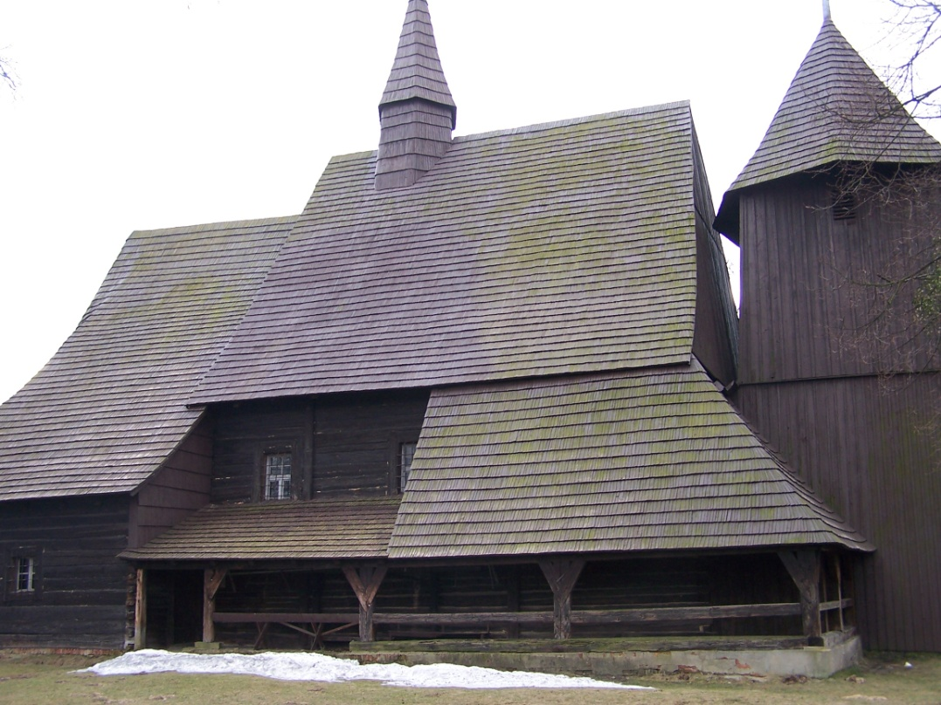
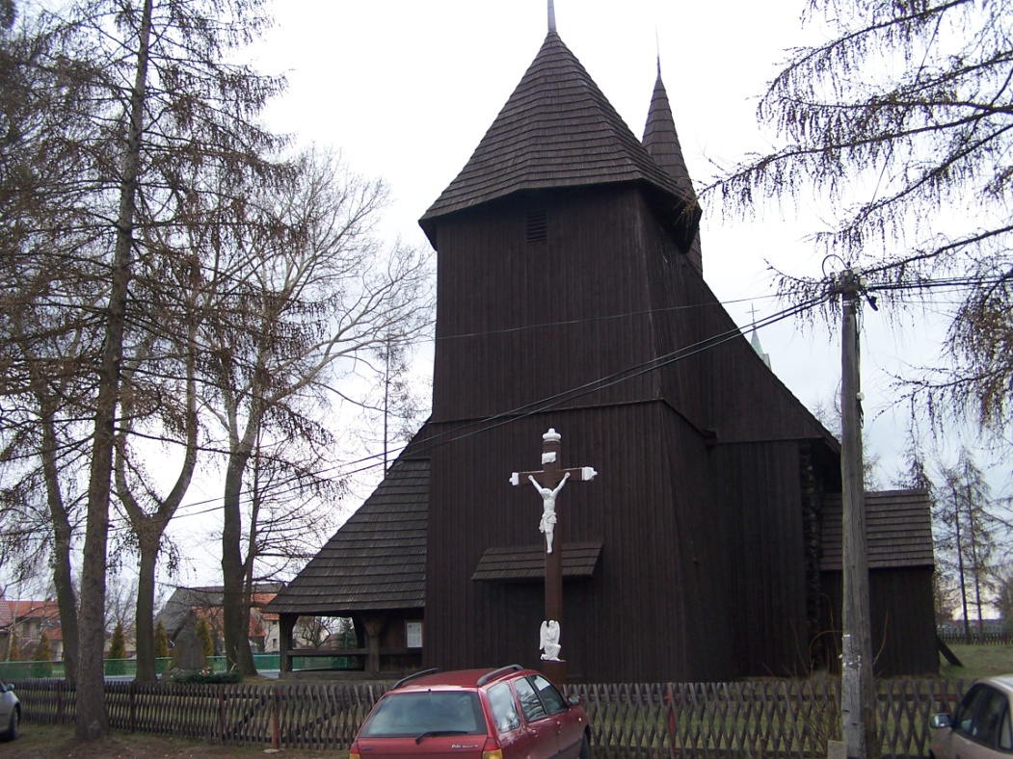
Kościół
Narodzenia Najświętszej Maryi Panny
w Chocianowicach
Projekt 3D

Slide 9
Powrót do Trasy Pierwszej…

Slide 10
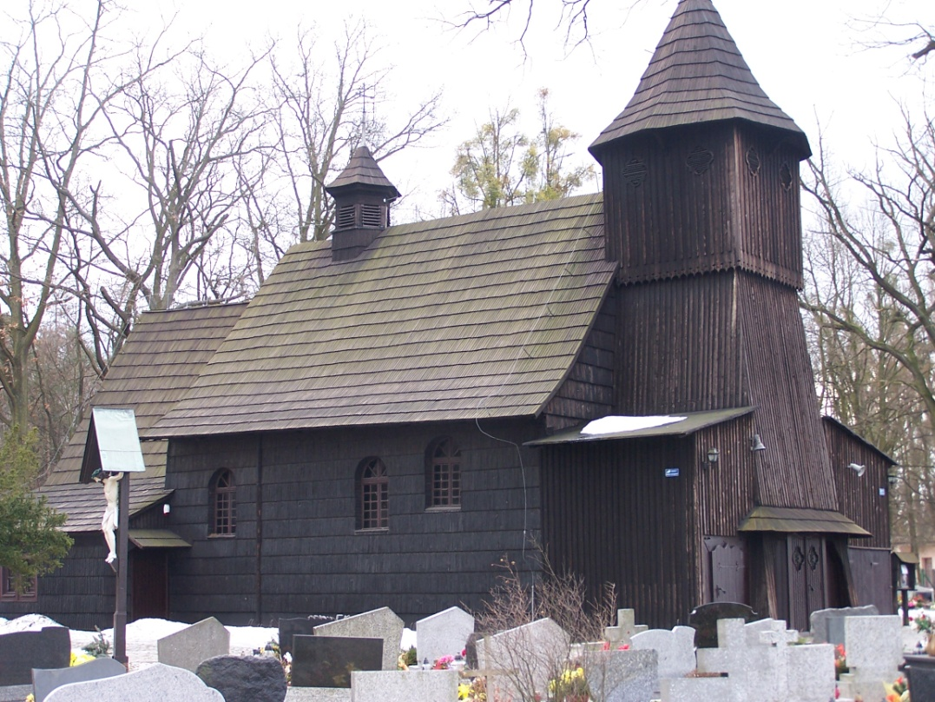
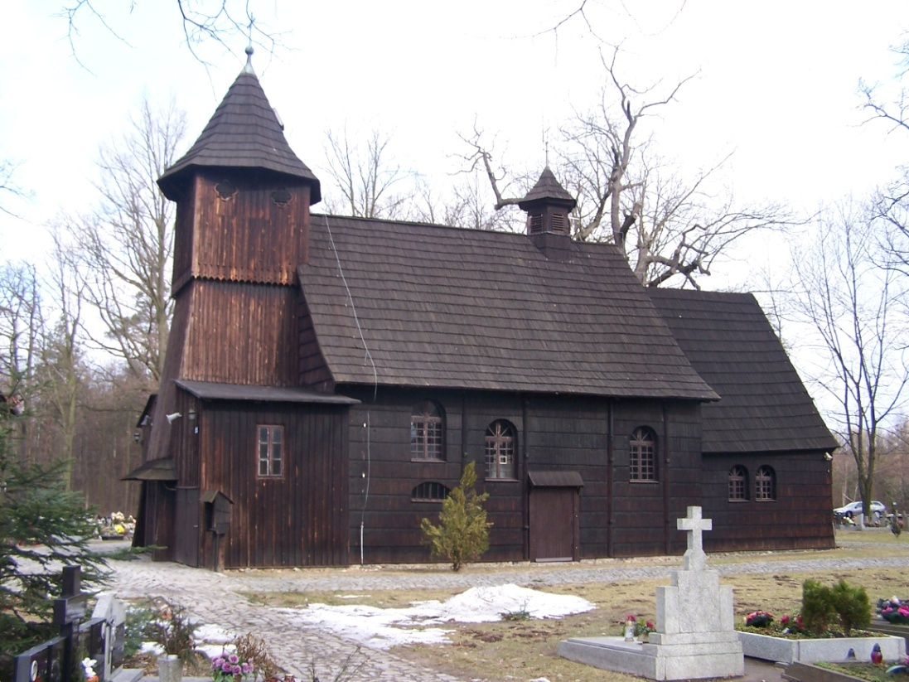
Kościół
Świętej Marii Magdaleny
w Starym Oleśnie
Projekt 3D

Slide 11
Powrót do Trasy Pierwszej…

Slide 12
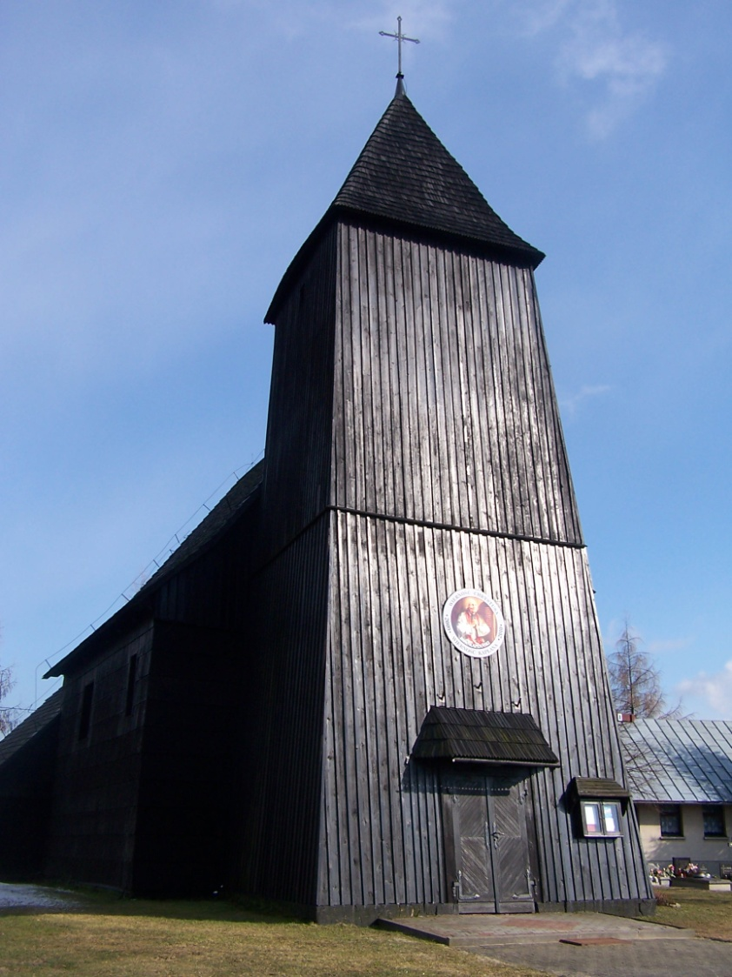
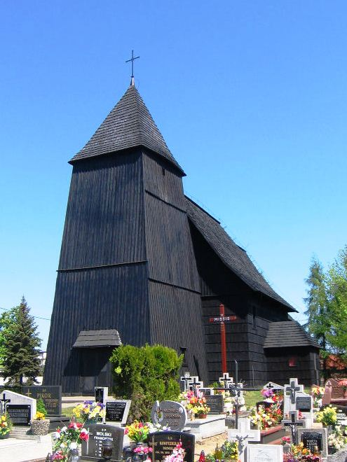
Kościół
Wniebowzięcia Najświętszej Maryi Panny
w Lasowicach Małych
Projekt 3D

Slide 13
Powrót do Trasy Drugiej…

Slide 14
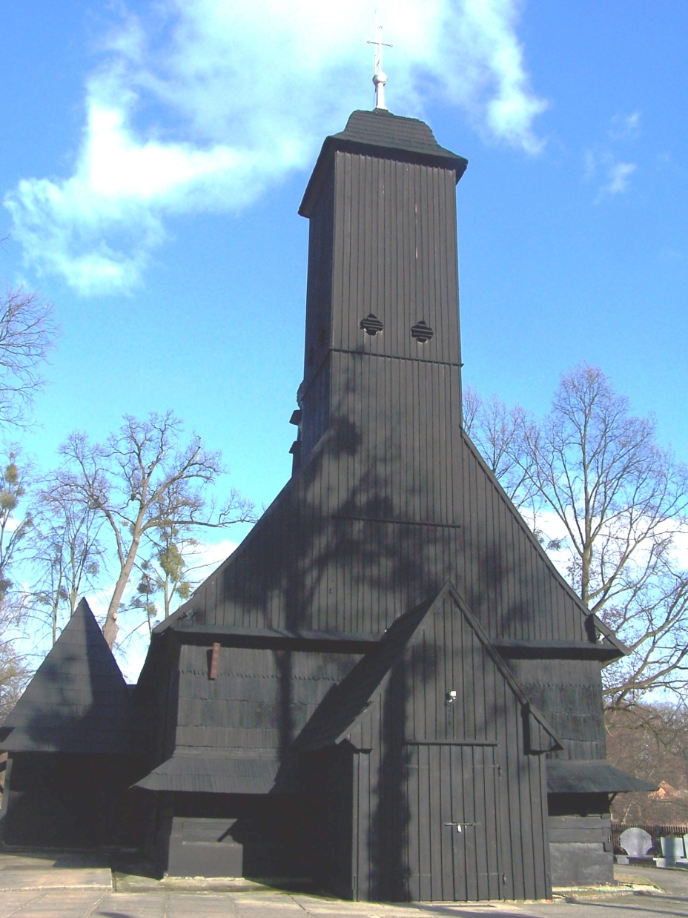
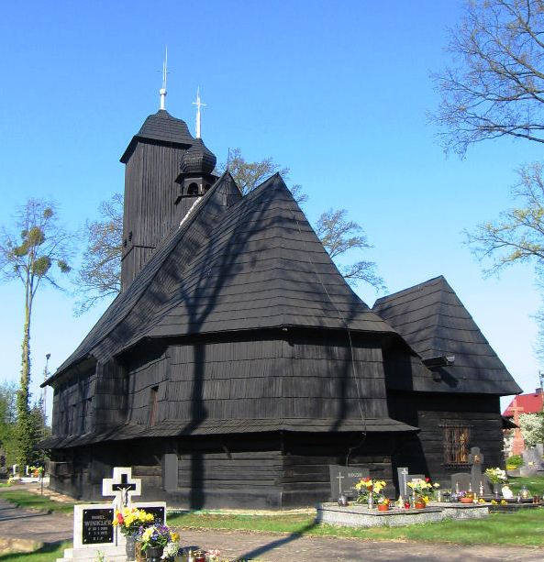
Kościół
Świętego Jana Chrzciciela
w Wędryni
Projekt 3D

Slide 15
Powrót do Trasy Drugiej…

Slide 16
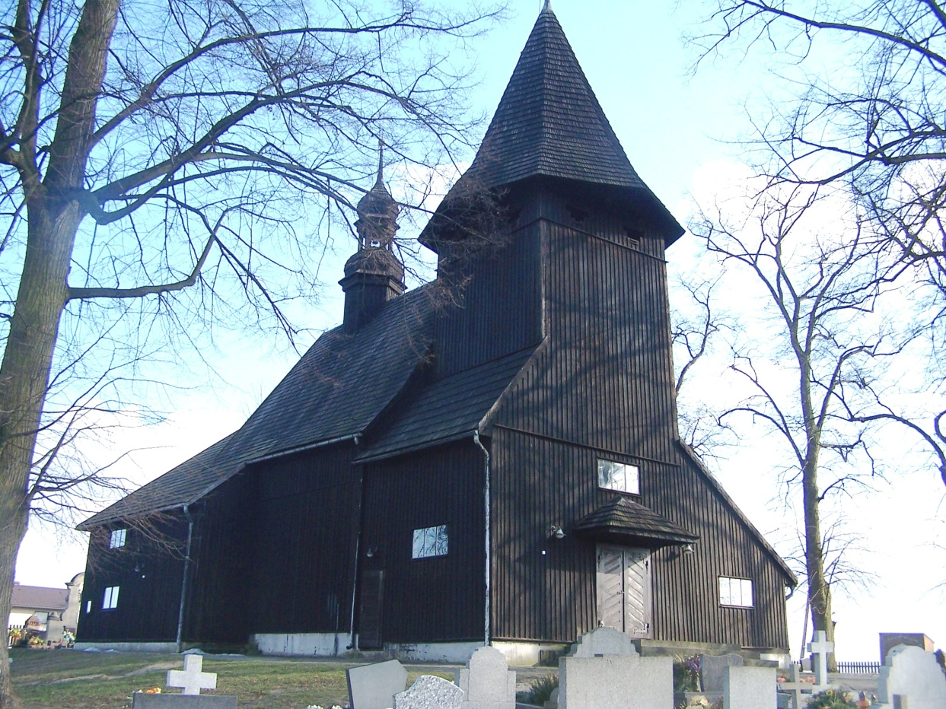
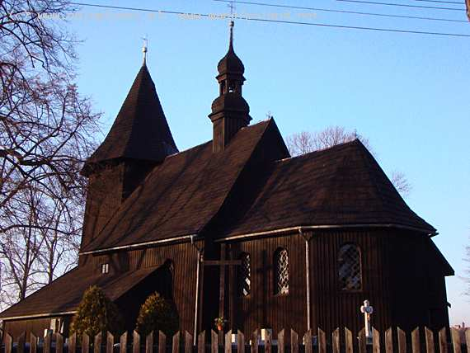
Kościół
Niepokalanego Serca Maryi
w Laskowicach
Projekt 3D

Slide 17
Powrót do Trasy Drugiej…

Slide 18
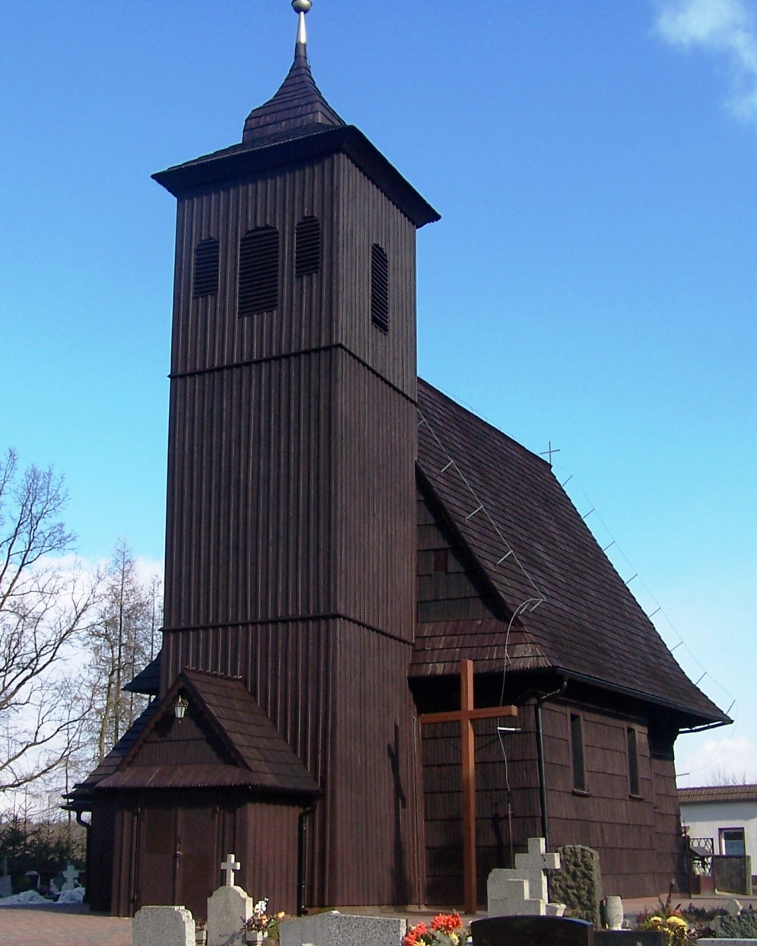
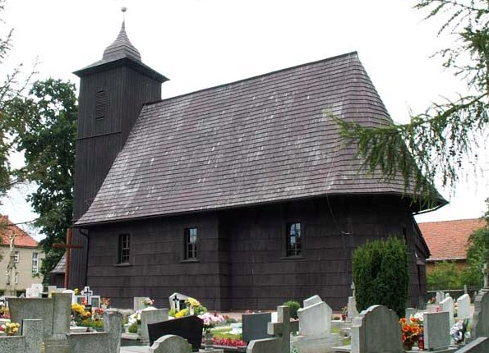
Kościół
Wszystkich Świętych
w Lasowicach Wielkich
Projekt 3D

Slide 19
Powrót do Trasy Drugiej…

Slide 20
Koniec …
Dziękuję za uwagę…

Slide 21
Projekty 3D Przygotowali:
Kościół w Bąkowie – Sebastian Maleska i Denis Włoch
Kościół w Chocianowicach– Daniel Drąg i Patryk Klenczar
Kościół w Laskowicach – Tomek Kaliciak
Kościół w Lasowicach Małych – Paulina Łuszczek
Kościół w Lasowicach Wielkich – Dawid Wojczyk
Kościół w Oleśnie – Sebastian Segieth
Kościół w Starym Oleśnie – Mateusz Jaron
Kościół w Wędryni – Krystian Mrugała
Koniec

